Slide 1

Точка опоры.
Профилактика эмоционального выгорания на примере различных психологических концепций
Орлова Дарья Владимировна,
психолог, преподаватель кафедры общей и
профессиональной педагогики

Slide 2
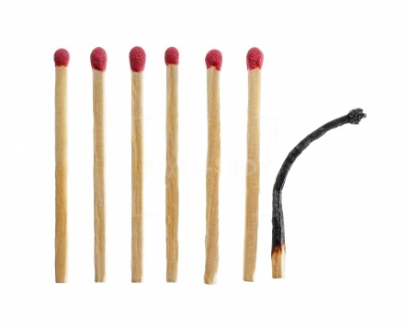
Синдром выгорания относится к числу феноменов личностной деформации и представляет собой многомерный конструкт, набор негативных психологических переживаний, связанных с продолжительными и интенсивными межличностными взаимодействиями, отличающимися высокой эмоциональной насыщенностью или когнитивной сложностью (Н.Е. Водопьянова)
Это ответная реакция на продолжительные стрессы межличностных коммуникаций

Slide 3
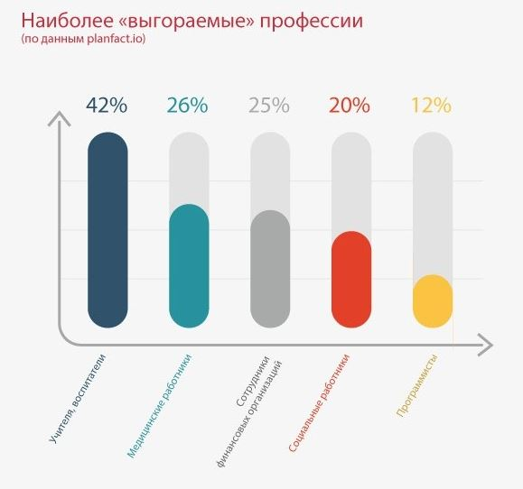
Воспитать здорового ребенка может только здоровый взрослый

Slide 4
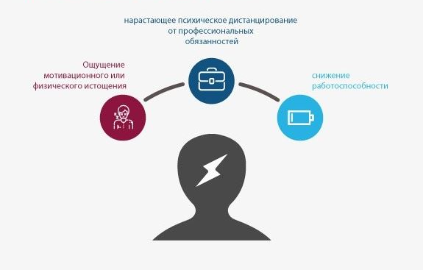
Три признака эмоционального выгорания

Slide 5
Эмоциональное истощение — основная составляющая профессионального выгорания. Проявляется в переживаниях сниженного эмоционального тонуса, утрате интереса к окружающему, равнодушии или эмоциональном перенасыщении, в проявлении агрессивных реакций, симптомов депрессии.
Деперсонализация — дегуманизация (обесценивание) межличностных отношений, негативизм, циничность по отношению к чувствам и переживаниям других людей. Характерна утрата эмоционального компонента: потеря чувств к близким, снижение эмпатии — отзывчивости, соучастия.
Редукция личных достижений — уменьшение или упрощение действий, связанных с трудовой деятельностью, снижение значимости достигнутых результатов собственного труда

Slide 6

Знакомство

Slide 7

Упражнение
«Хорошо, что ты
пришел!»
Обратитесь по имени к участнику справа от Вас и скажите, почему вы рады, что он пришел сегодня

Slide 8
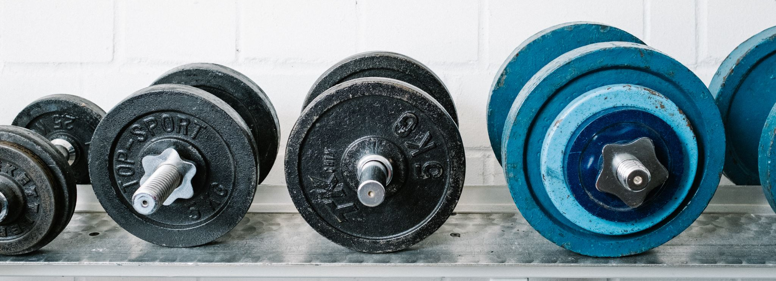
Упражнение 1
Физическая релаксация

Slide 9

Медитативные техники
3 простых техники медитации для расслабления
Найдите приятное тихое место, где вас никто не побеспокоит 10-15 минут. Сядьте в удобную позу, обязательно держа спину прямо
Выключите все источники света (если это вечер) или занавесьте окна шторами
Сядьте или лягте в удобную для вас позицию

Slide 10
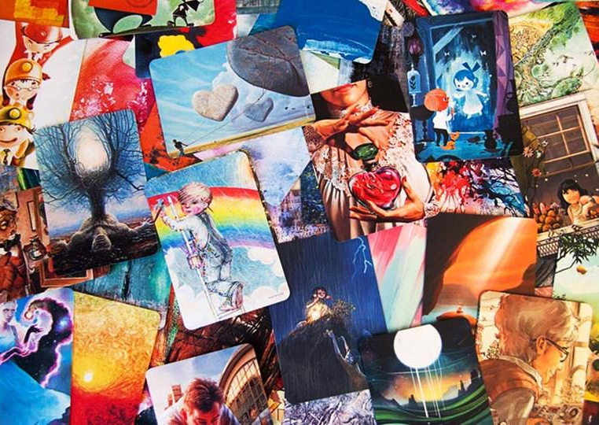
Метафорические карты
Позволяют обойти внутреннее сопротивление
Позволяют снять напряжение
Создают атмосферу безопасности и доверия

Slide 11
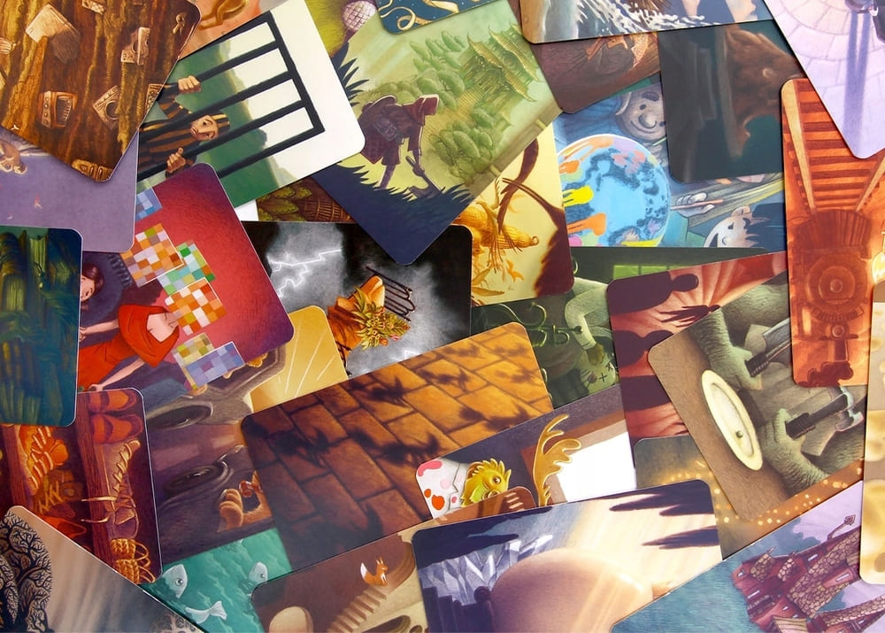
Задание «Карта-ресурс»
Способы работы с метафорическими картами
Карта-ресурс
Карта-препятствие
Прошлое-настоящее-будущее
Дорисовать картину
Дорисовать историю
Выбрать понравившуюся карту

Slide 12
Задание «Карта-ресурс»
Способы работы с метафорическими картами
Выбрать понравившуюся карту
Выбрать карту (рубашкой вверх или рубашкой вниз)
Какой объект привликает внимание на карте больше всего?
Как вам кажется, какой он? Что он делает, чувствует?
Как это про вас и вашу жизнь?
Что вы можете сделать, чтобы так чувствовать себя в реальной жизни?

Slide 13
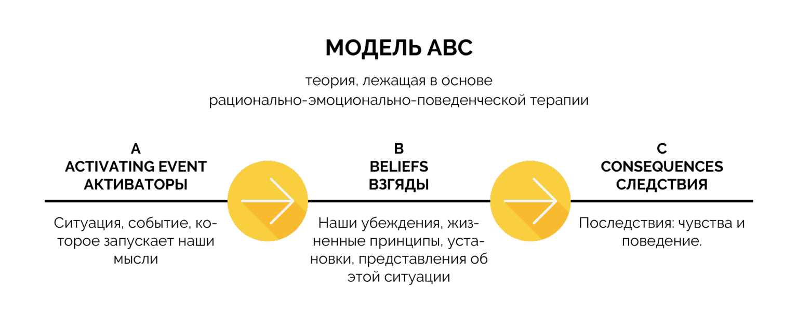

Slide 14
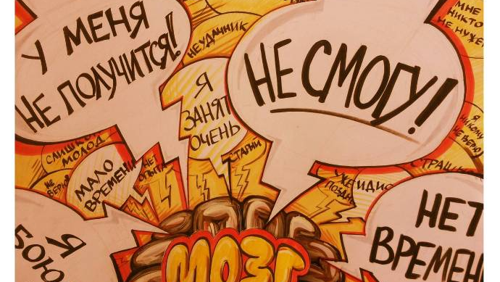
Компонентом развития позитивного мышления является работа с собственными ложными иррациональными убеждениями:
«это мое призвание»
«кто же это сделает, кроме меня?»
«только я могу с этим справиться»
«я должна это сделать, так как любой бы сделал это на моем месте»
«это единственный способ заслужить признание и любовь»
«я окажусь нищим, если уйду с этой работы»
«если я уйду от этого мужчины, я точно останусь одна»
«я должен это выдержать, чтобы заслужить доверие и уважение

Slide 15
СИТУАЦИЯ | ИРРАЦИОНАЛЬНЫЕ УБЕЖДЕНИЯ | ПОСЛЕДСТВИЯ, ЧУВСТВА, ПОВЕДЕНИЕ | ЧЕМ ИХ МОЖНО ЗАМЕНИТЬ? КАК ПЕРЕФОРМУЛИ-РОВАТЬ? | ПОСЛЕДСТВИЯ, ЧУВСТВА, ПОВЕДЕНИЕ

Slide 16

Упражнение «Чувствую себя хорошо»
Назовите пять ситуаций, вызывающих ощущение: «чувствую себя хорошо». Воспроизведите их в своем воображении, запомните чувства, которые при этом возникнут.
Теперь представьте, что вы кладете эти чувства в надежное место и можете достать их оттуда, когда пожелаете.

Slide 17
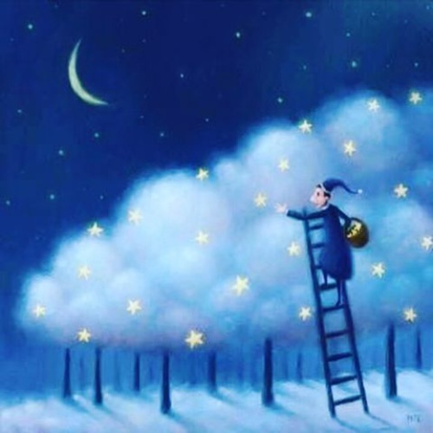
Раньше существовала легенда, что где-то далеко живет маленький тихий человек, который собирает все печальные слезы и делает из них звезды и вешает на небо.
И когда исчезает причина печали, звезда падает, чтобы кто-то там, на земле, мог загадать счастливое желание

Slide 18
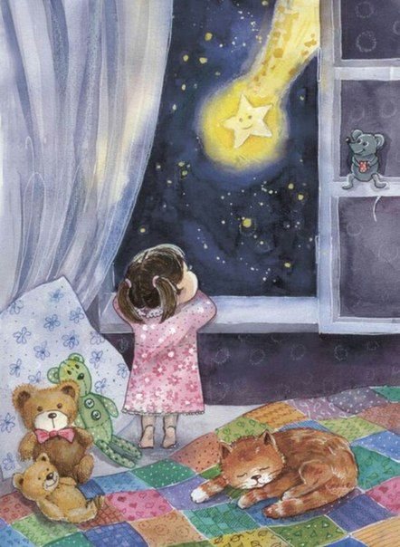
Спасибо Вам за работу!

Slide 19
Точка опоры.
Профилактика эмоционального выгорания на примере различных психологических концепций
Орлова Дарья Владимировна,
психолог, преподаватель кафедры общей и
профессиональной педагогики

